Slide 1

Создание математической теории
течения газа в магистральном трубопроводе
Математическое моделирование
трехмерных нестационарных течений
вязкого сжимаемого теплопроводного газа
в магистральном трубопроводе
А.Г. Обухов

Slide 2
Общая информация
Тема НИОКР:
«Математическое моделирование трехмерных нестационарных течений вязкого сжимаемого теплопроводного газа в магистральном трубопроводе».
Аннотация проекта:
В рамках данного фундаментального научного исследования предполагается создание математической модели и проведение численных расчетов сложных трехмерных нестационарных течений вязкого сжимаемого теплопроводного газа на неоднородных участках трубопроводов».
Общая продолжительность выполнения НИОКР: 3 года.
3. Общая продолжительность выполнения НИОКР: 3 года.

Slide 3
Актуальность
проведения НИОКР
и реализации проекта в целом
Обусловлена отсутствием убедительной теории, адекватно описывающей сложные течения в трубопроводах сжимаемой сплошной среды со свойствами вязкости и теплопроводности в нестационарном и трехмерном случае.
Создание такой теории представляет собой серьезную и актуальную задачу, как с точки зрения математического обоснования, так и с вычислительной точки зрения.
Результаты исследований на основе адекватных моделей могут быть взяты за основу повышения эффективности трубопроводных систем и сокращения энергетических затрат, поскольку они более соответствуют реальным условиям эксплуатации.

Slide 4
Цели НИОКР
Создать теорию для описания течений сжимаемого вязкого теплопроводного газа в трубопроводе, основанную на более адекватной природе математической модели
Провести расчеты газодинамических параметров течений
Выявить их оптимальные значения для повышения энергоэффективности магистральных трубопроводов.
Разработать соответствующее программное обеспечение

Slide 5
Задачи НИОКР
1. Создание математической модели описания течений сжимаемого вязкого теплопроводного газа на основе полной системы уравнений Навье-Стокса.
3. Проведение расчетов газодинамических характеристик течений в трубопроводах различных конфигураций.
4. Обработка результатов расчетов, их визуализация и определение наиболее эффективных значений газодинамических характеристик.
2. Создание алгоритмов и программ численного решения полной системы уравнений Навье-Стокса.

Slide 6
Методологическая основа
и методы исследования
Строгое установление свойств решений начально-краевых задач
Обобщения на трехмерный и нестационарный случаи
Переход от прямоугольной к цилиндрической системе координат
Учет теплопроводности и вязкости газа
Детальное численное моделирование исследуемых течений
Основные аспекты аналитических и численных методов математического моделирования

Slide 7
Сущность НИОКР
1) установление математических свойств решений начально-краевых задач
для полной системы уравнений Навье-Стокса;
2) создание специальных модификаций известных разностных методов и
методов расщепления для многомерных обобщений;
3) создание конкретных вычислительных алгоритмов и их программной
реализации;
4) проведение расчетов газодинамических характеристик с использованием
параллельных вычислений;
5) установление свойств исследуемых течений на количественном уровне,
и определение оптимальных значений их параметров.

Slide 8
Степень новизны НИОКР
Предлагаемая математическая модель сложных течений газа в магистральных трубопроводах корректно учитывает
Закон
сохранения
массы
Закон
сохранения
энергии
Сжимаемость
среды
Теплопроводность
среды
Трехмерное
обобщение
Закон
сохранения
импульса
Законы
термодинамики
Вязкость
среды
Нестационарное
обобщение
Поэтому является принципиально новой и
не имеет аналогов ни в России, ни за рубежом

Slide 9
Научные результаты НИОКР
Результаты фундаментальных исследований по предлагаемому проекту будут иметь не только научную ценность для описания течений сплошной среды, но и прикладную направленность для обеспечения более эффективной эксплуатации газопроводов и
будут опубликованы в научных статьях в российских и зарубежных журналах
зафиксированы в зарегистрированных программах для ЭВМ
представлены на международных и российских научных конференциях

Slide 10
Описание имеющегося задела для НИОКР
За последние десять лет удалось создать математическую теорию сложных течений воздуха в свободных разрушительных атмосферных вихрях, многие элементы которой вполне можно применить для создания теории течения газа в трубопроводе.
По этой тематике опубликовано 57 работ, в том числе 2 монографии, 22 статьи в журналах из списка ВАК, 5 статей индексируемых в базах Web of Science и Scopus, получено 18 свидетельств на зарегистрированные программы для ЭВМ.
Расчеты по проекту с использованием алгоритмов распараллеливания предполагается выполнять на серьезной ресурсной базе вычислительной лаборатории кафедры бизнес-информатики и математики ТИУ.

Slide 11
Календарный план
(дорожная карта) выполнения НИОКР
№ п/п | Наименование этапа работ | Начало (дд.мм.гг) | Окончание (дд.мм.гг) | Вид документа и результат | Показатели ПРОУ, на которые оказывает влияние результат | Сумма затрат, руб.
1. | Создание математической модели и алгоритмов расчета трехмерных нестационарных течений вязкого сжимаемого теплопроводного газа в цилиндрическом трубопроводе. | 01.01.19 | 31.12.19 | Научные статьи, доклады на конференциях, программы для ЭВМ | Число публикаций организации, индексируемых в информационно-аналитических системах научного цитирования Web of Science, Scopus | 3400000
2. | Разработка программного обеспечения и проведение расчетов сложных течений вязкого сжимаемого теплопроводного газа в трубопроводах различной конфигурации. | 01.01.20 | 31.12.20 | Научные статьи, доклады на конференциях, программы для ЭВМ | Число публикаций организации, индексируемых в информационно-аналитических системах научного цитирования Web of Science, Scopus | 3300000
3. | Визуализация, обработка и анализ результатов расчетов с целью определения оптимальных характеристик течений газа в трубопроводе. | 01.01.21 | 31.12.21 | Научные статьи, доклады на конференциях, программы для ЭВМ | Число публикаций организации, индексируемых в информационно-аналитических системах научного цитирования Web of Science, Scopus | 3300000

Slide 12
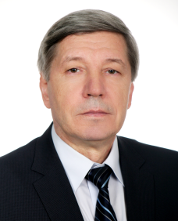
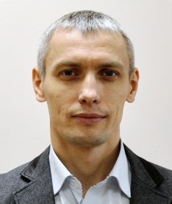
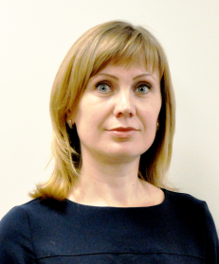
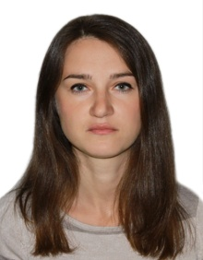
Временный научный коллектив
1. Обухов Александр Геннадьевич – руководитель,
доктор физико-математических наук, профессор.
2. Чунихин Сергей Александрович –
кандидат геолого-минералогических наук, доцент.
3. Терехова Наталья Владимировна –
кандидат педагогических наук, доцент.
4. Никитенко Анна Сергеевна – специалист.

Slide 13
Благодарю за внимание!
Обухов Александр Геннадьевич
8-922-001-49-98, obuhovag@tyuiu.ru
ПЕРВЫЙ ВУЗ
КОРПОРАЦИЙ
www.tyuiu.ru

